Slide 1
Nicolás Ramírez Vélez
Django – Vista - Controlador

Slide 2

De la clase anterior…
Hasta este punto debemos saber:
¿Qué opciones tenemos a la hora de desarrollar un nuevo producto software?
¿Qué es un framework de software?
¿Qué es un framework vertical?
¿Qué es un framework horizontal?
¿Cuáles son los riesgos de utilizar frameworks?
¿Qué es Django?
¿Por qué usar Django?

Slide 3
Agenda
Django
Rutas
Controladores
Vistas

Slide 4
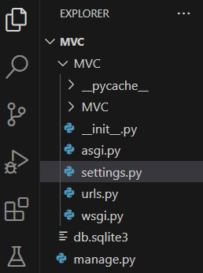
Django - Estructura de directorios
Project Files
Package file
Command-line utility/admin file
Django
Project config
Gateway files
DB
Routes

Slide 5
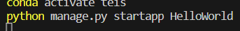
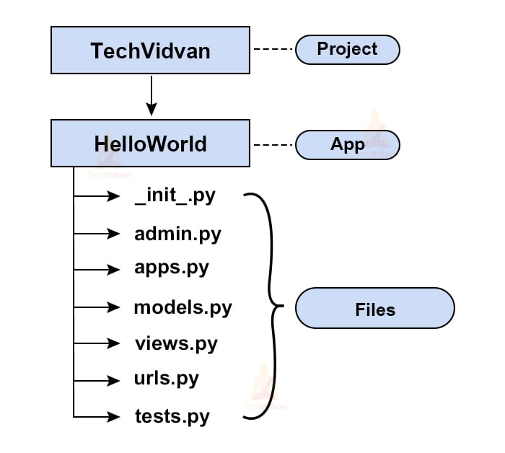
Django - Estructura de directorios
Application Files
Django
MVC

Slide 6
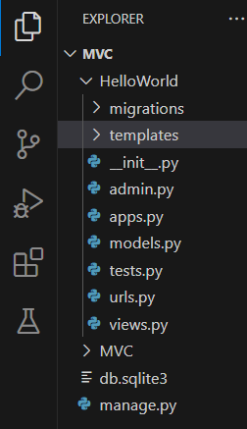
Django - Estructura de directorios
Application Files
Package file
Model file (Model)
Django
Admin file
Views file (Controller)
App config
Template folder (View)
Test file
Routes (needs to be created)

Slide 7
Django - MVC – I
Model
Represents an individual database table (or a record from that table). Like “Company” or “Dog.”
View
Represents the template that outputs your data to the end user. Like “the login page template with this given set of HTML and CSS and JavaScript.”
Controller
Like a traffic cop, takes HTTP requests from the browser, gets the right data out of the database and other storage mechanisms, validates user input, and eventually sends a response back to the user.
Django

Slide 8
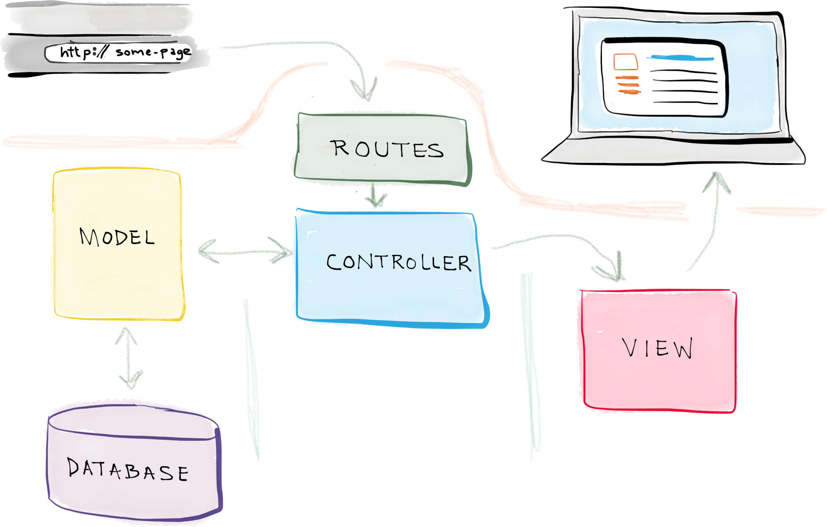
Django – MVC - II
Django

Slide 9
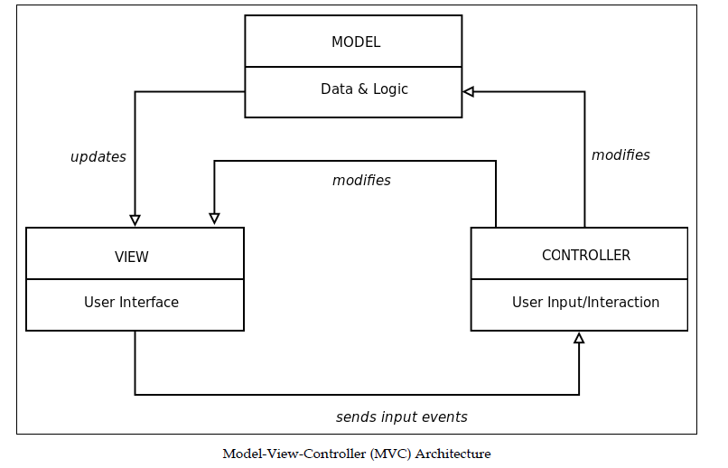
Django – MVC - III
Django

Slide 10
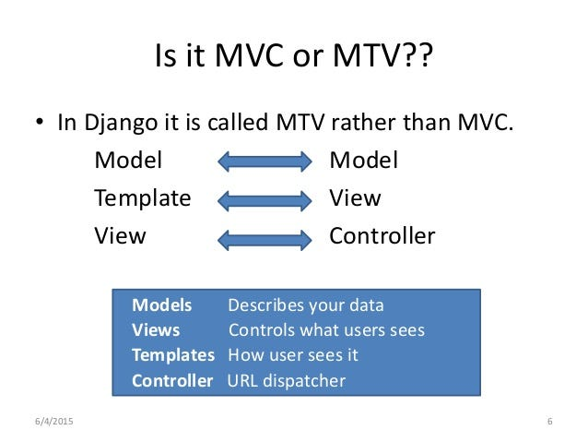
Django – MVC - IV
Django
Para diferencia el View de MVC del de MVT escribiremos el segundo con “V” mayúscula

Slide 11
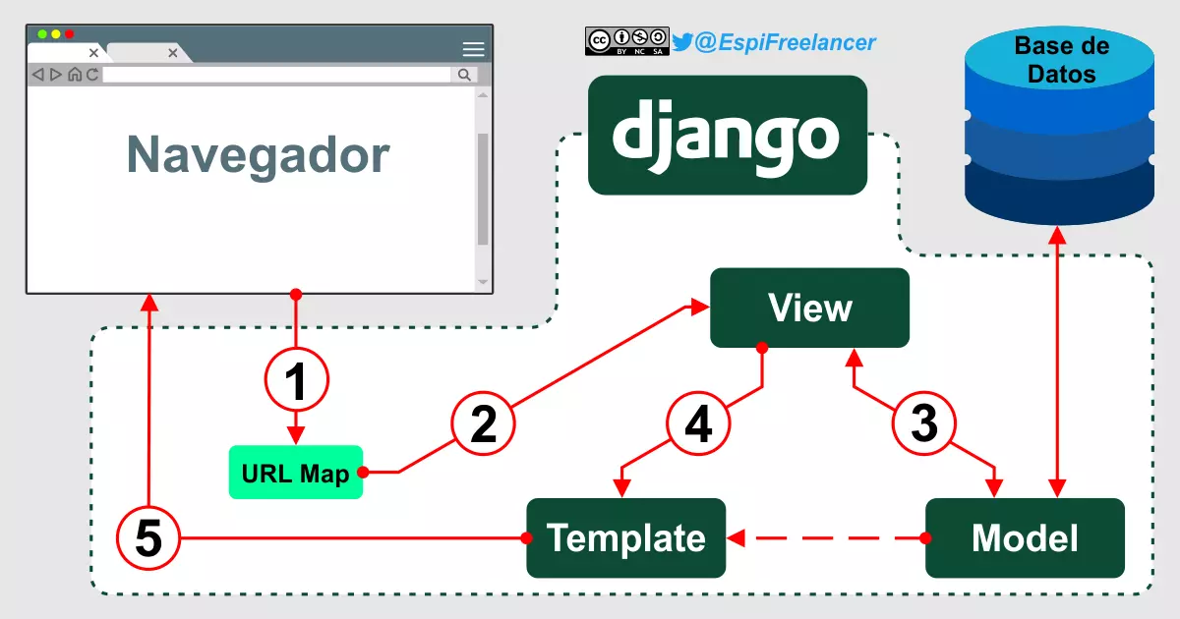
Django – MVC - V
Django

Slide 12
Django – MVC - VI
Django

Slide 13
Agenda
Django
Rutas
Controladores
Vistas

Slide 14
Django Routing
Django Routing is a mechanism used to route all your application requests to specific methods or functions which will deal with those specific requests.
Django routes are defined in your urls.py files (located in the appname directory).
The appname/urls.py file defines routes for your web interface. For a web application that will be used for your end users.
Django

Slide 15
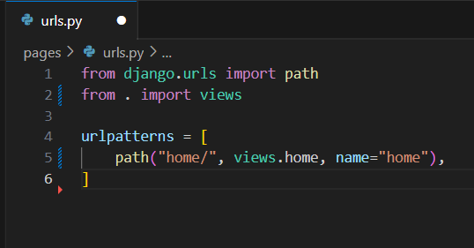
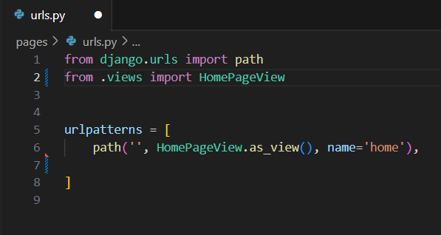
Rutas – Ejemplos
Si las Views son funciones
Django
Si las Views son clases
En el curso usaremos Vistas como clases, pues permiten usar Views genéricos de Django, simplificando un poco el código.

Slide 16
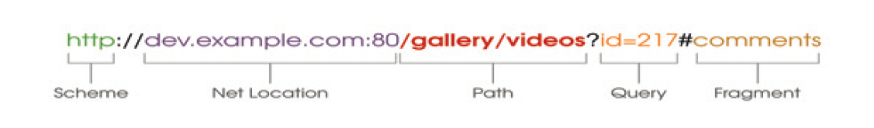
Rutas – Anatomía de una URL
Las URLs pertenecen a una familia general de identificadores conocida como Uniform Resource Identifier (URI).
Por lo anterior, las URL tienen la misma estructura:
Django
Especifica el protocolo para acceder al recurso (http, https, ftp, mailto).
Incluye el dominio o dirección IP que identifica la ubicación del recurso en internet. Opcionalmente contiene el puerto.
Especifica el recurso en particular dentro del host al cual quiere acceder el cliente.
String de data que se envía al recurso.
Sección particular del recurso al que se quiere navegar.
Las rutas de Django se preocupoan principalmente por el Path. Lo demás se maneja en el bakcend de django.

Slide 17
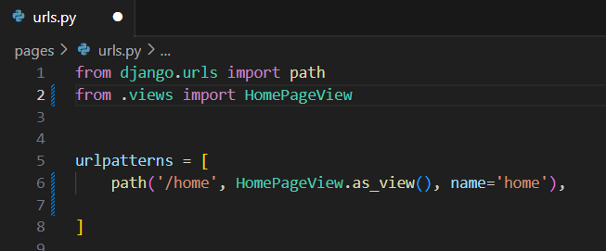
Rutas – Caso para analizar 1
Analice el siguiente código
Django
Suponga que un nuevo desarrollador tiene que agregar una nueva ruta, ¿cómo lo haría?
Las rutas en urls.py solo se encargan de invocar las Views (controladores). No se ejecuta ninguna lógica en este archivo una vez se recibe el request del usuario.

Slide 18
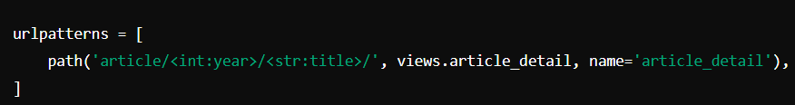
Rutas – Trucos 1
Django provee convertidores de rutas a diferentes tipos:
str: tipo por defecto de la ruta. Usarlo convierte cualquier string que no contenga el separador de rutas ‘/’.
int: Transforma cualquier entero positivo, incluyendo cero.
slug: cualquier string que sea combinación de letras ASCII, números, guiones y guiones bajos.
uuid: cualquier uuid.
path: Cualquier string que incluya el separador de rutas.
Django

Slide 19
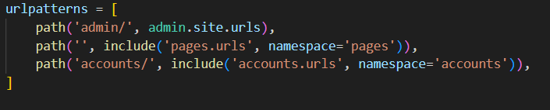
Rutas – Trucos 2
Como hemos visto, podemos darle nombres a nuestras urls.
Es recomendable ponerle nombre a todas nuestras urls en nuestra app.
Django
Esto en el urls.py de la app, el que se crea manualmente.
Los Namespaces nos permiten evitar conflicto de nombres de rutas si nuestro proyecto tiene más de una app.
Es recomendable ponerle namespaces a todas nuestras apps en nuestro proyecto.
Esto en el urls.py del proyecto, el que se crea cuando se inicia el proyecto.

Slide 20
Rutas – Patrones de Diseño
Un diseño adecuado de las URLs de un sitio es algo que puede ser pasado por alto.
Un bueno diseño de URLs puede darle un sentido lógico a nuestra aplicación y puede facilitar la navegación de los usuarios.
Por el contrario, un mal diseño de rutas puede incluso ser un riesgo de seguridad (ejemplo: usar un id de la base de datos que entregue información sensible que pueda ser robada o exponga vulnerabilidades).
Asimismo, el orden de nuestras URLs es importante para un funcionamiento correcto de nuestra aplicación.
Django
NOTA: Django procesa las rutas en cascada, es decir, de arriba para abajo.
Para aprovechar esto, se recomienda que las rutas especializadas vayan aparezcan primero en urls.py y las más generales hacia el final,

Slide 21
Rutas – Patrones de Diseño
Veamos dos patrones de diseño comunes para nuestras rutas en Django: URLs de Tienda Departamental y RESTFUL URLs.
Django
Department Store URLs
Scheme
Path
Query/Fragment
Net Location
Ventajas
- Facilidad de ir a una sección madre desde una subsección. - Fácil de navegar y de interpretar.

Slide 22
Rutas – Patrones de Diseño
Veamos dos patrones de diseño comunes para nuestras rutas en Django: URLs de Tienda Departamental y RESTFUL URLs.
Django
No debemos incluir verbos que estén relacionados con los verbos HTTP
RESTFUL URLs
GET
http://site.com/articles/submit
POST
PUT
RESOURCES
http://site.com/search/?q=needle
PATCH
DELETE
Ventajas
- Facilidad para el diseño de interfaces - Relación con las operaciones CRUD.
- Creación de APIs (veremos más en SOA).

Slide 23
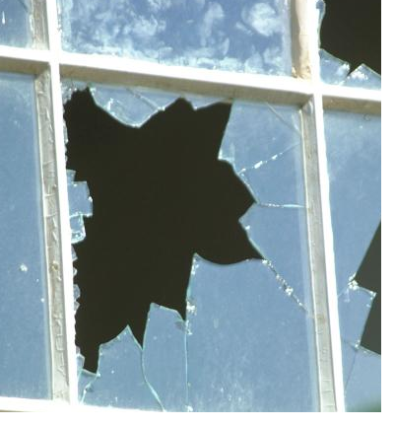
A broken window.
One broken window, left unrepaired for any substantial length of time, instills in the inhabitants of the building a sense of abandonment—a sense that the powers that be don’t care about the building.
So, another window gets broken. People start littering. Graffiti appears. Serious structural damage begins. In a relatively short span of time, the building becomes damaged beyond the owner’s desire to fix it, and the sense of abandonment becomes reality.
Django

Slide 24


Don’t leave “broken windows’’ (bad designs, wrong decisions, or poor code) unrepaired. Fix each one as soon as it is discovered.
Django

Slide 25
Suponga que no fue usted quien dejó varias “broken windows”. Pero usted las encontró e hizo lo correcto, notificar y solicitar que se arreglen. Pero pasa el tiempo y nadie las arreglas y parece que a nadie le interesa arreglarlas, ¿qué haría?.
Does your work environment suck? Is your job boring? Try to fix it. But don’t try forever. As Martin Fowler says, “you can change your organization or change your organization.”
Django

Slide 26
Como arquitecto es clave definir la forma en la que se deben utilizar los componentes/clases/capas del framework sobre el cual se está trabajando.
Defina explícitamente una serie de reglas, donde especifique la manera de utilizar ciertos elementos claves del framework.
Django

Slide 27
Coding Standard
A coding standard is a set of rules and agreements used when writing source code in a particular programming language. Using a coding standard provides some advantages, such as:
It gives a uniform appearance to the codes written by different programmers.
It improves the readability and maintainability of the code and reduces complexity.
It helps in code reuse and helps to detect errors easily.
It promotes good programming practices and increases the efficiency of the programmers.
For Python projects, when defining a coding standard, it is suggested to follow the “Python Enhancement Proposals 8” (PEP 8).
Django

Slide 28
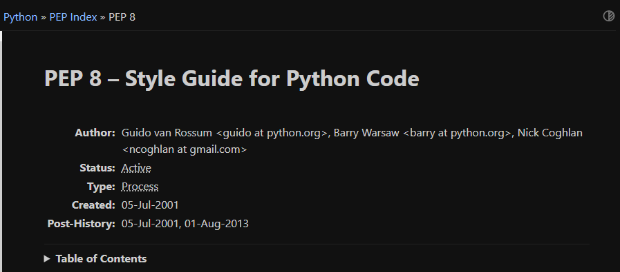
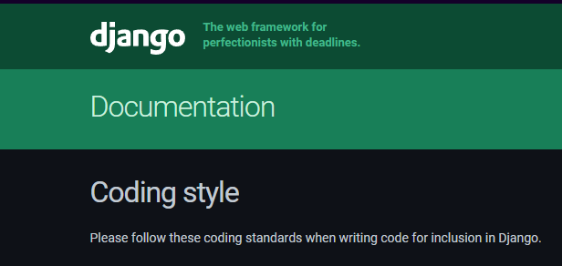
Django – Coding Standard
A la hora de trabajar con proyectos Django, tenemos varias opciones para definir un estilo de codificación.
Definir un estilo manualmente, y crear una documentación de como se debe definir todo (un if, un for, una clase, etc.). Y luego verificar manualmente cada push a nuestro repositorio.
Algunas librerías de Python que podemos usar para aplicar el PEP 8 en nuestro proyecto son: flake8, isort, django-lint
Django
https://peps.python.org/pep-0008/
https://docs.djangoproject.com/en/dev/internals/contributing/writing-code/coding-style/

Slide 29
Agenda
Django
Rutas
Controladores
Vistas

Slide 30
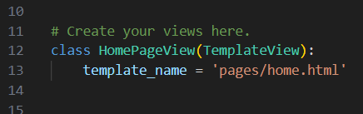
Views/Controladores
Controllers are essentially classes that organize the logic of one or more routes.
Controllers tend to group similar routes together, especially if the application is constructed in the traditional CRUD format, in which case the controller can handle all operations that can be performed on a particular resource.
Views are the equivalent of Controllers in Django: they handle web requests and return web responses accordingly.
Django allows for Function Based Views or extending Generic Views via Class Based Views.
Django

Slide 31
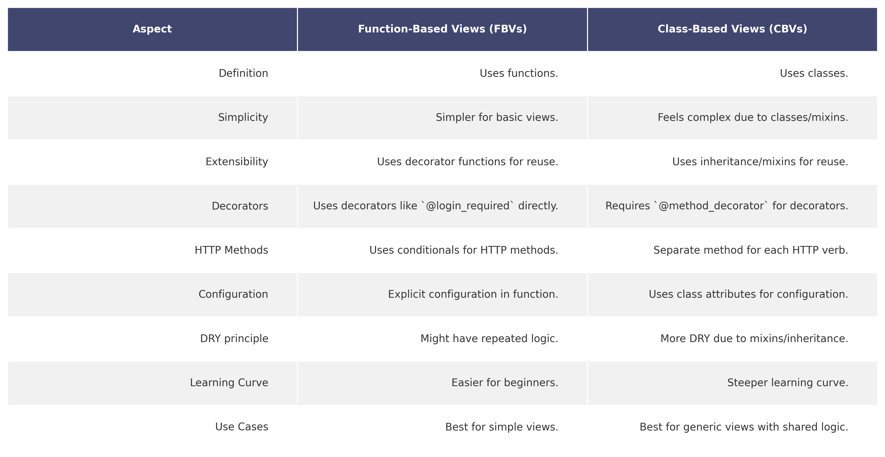
Function vs. Class Based Views
Django

Slide 32
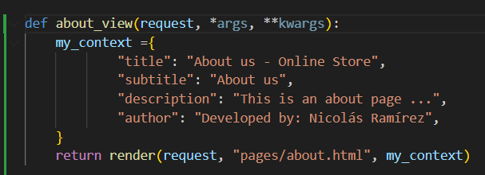
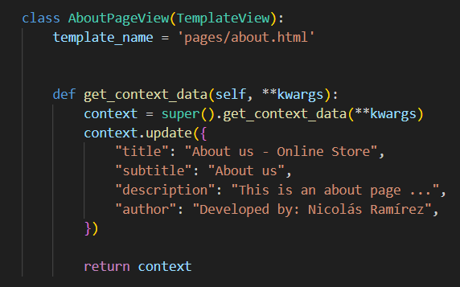
Function vs. Class Based Views
Function Based View
Django
Class Based View

Slide 33

Cargo Cult
When you copied code from the first answer you found on the net, are you sure your context is the same? Or are you building “cargo cult” code, merely imitating form without content? Finding an answer that happens to fit is not the same as the right answer.
Cargo cult programming is a style of computer programming characterized by the ritual inclusion of code or program structures that serve no real purpose. In other words, it’s when a developer writes code without really understanding it.
Django

Slide 34
Aunque el framework recomiende ciertas prácticas, utilice su criterio y experiencia para reconocer si esas prácticas si apoyan el “buen” desarrollo y las arquitecturas “limpias”.
“Critically Analyze What You Read and Hear”
Django

Slide 35
Trate de utilizar la menor cantidad de elementos posibles que le brinde el framework, y si el framework le brinda múltiples maneras de utilizar ciertos componentes, cásese solo con una.
Django

Slide 36
Vistas/Controladores – Patrones de Diseño I
Ahora veremos algunos patrones para mejorar nuestras Views, en particular con el manejo de formularios.
Django
Generación Dinámica de Formularios
Formularios basados en usuarios
Vistas CRUD

Slide 37

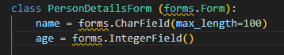
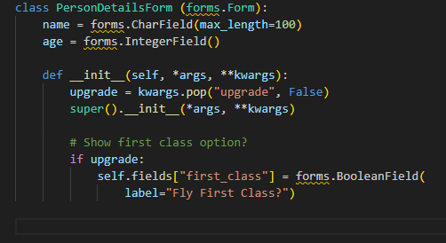
Vistas/Controladores – Patrones de Diseño I
Ahora veremos algunos patrones para mejorar nuestras Views, en particular con el manejo de formularios (más adelante veremos patrones de Views generales).
Django
Generación Dinámica de Formularios
¿Qué necesitamos para que se suba a Primera Clase el tiquete?
Problema:
Necesitamos campos del Form que cambien según la necesidad.
Usamos el método .pop() en el diccionario kwargs antes de invocar super() para evitar Unexpected Keyword Error.
Con esto, cuando invoquemos el formulario PersonDetailsForm(upgrade=True) este campo aparecerá dinámicamente.

Slide 38
Vistas/Controladores – Patrones de Diseño I
Ahora veremos algunos patrones para mejorar nuestras Views, en particular con el manejo de formularios (más adelante veremos patrones de Views generales).
Django
Formularios basados en usuarios
Caso particular del patrón anterior.

Slide 39
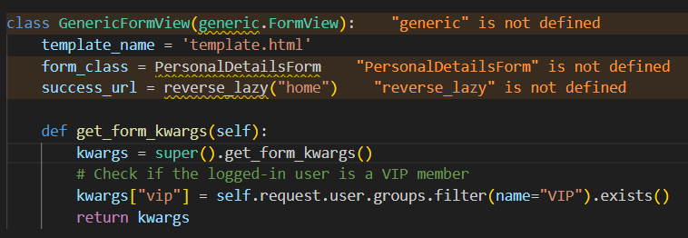
Vistas/Controladores – Patrones de Diseño I
Ahora veremos algunos patrones para mejorar nuestras Views, en particular con el manejo de formularios (más adelante veremos patrones de Views generales).
Django
Formularios basados en usuarios

Slide 40
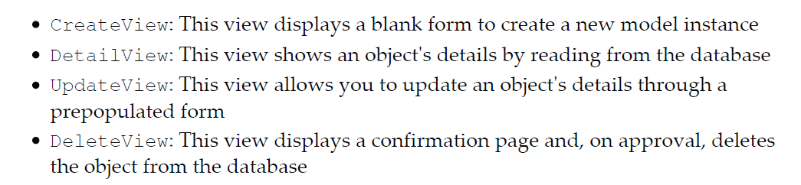
Vistas/Controladores – Patrones de Diseño I
Ahora veremos algunos patrones para mejorar nuestras Views, en particular con el manejo de formularios (más adelante veremos patrones de Views generales).
Django
Solución:
Generic Class Based Views.
Vistas CRUD
Problema:
Escribir interfaces CRUD es repetitivo, violando el principio DRY.

Slide 41
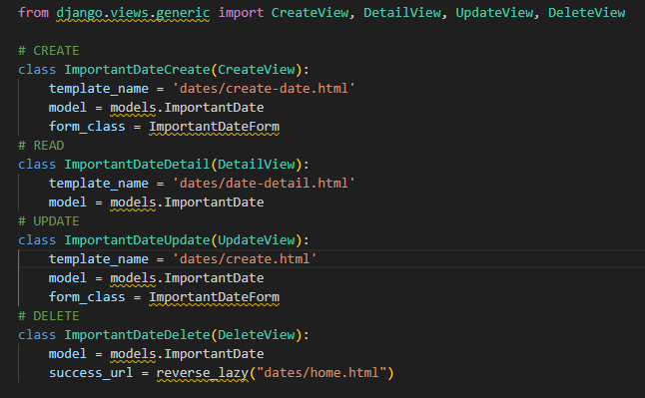
Vistas/Controladores – Patrones de Diseño I
Ahora veremos algunos patrones para mejorar nuestras Views, en particular con el manejo de formularios (más adelante veremos patrones de Views generales).
Django
Solución:
Generic Class Based Views.
Vistas CRUD
Problema:
Escribir interfaces CRUD es repetitivo, violando el principio DRY.

Slide 42
Vistas/Controladores – Patrones de Diseño II
Ahora veremos algunos patrones para mejorar nuestras Views, en particular para acceder a vistas controladas.
Django
Problema:
Algunas páginas necesitan acceso controlado, ya sea que el usuario esté autenticado, sea una cuenta de staff u otro motivo.
Decoradores
Mixins

Slide 43
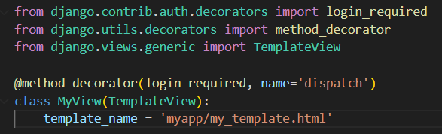
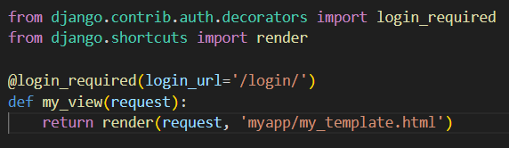
Vistas/Controladores – Patrones de Diseño II
Ahora veremos algunos patrones para mejorar nuestras Views, en particular para acceder a vistas controladas.
Django
Problema:
Algunas páginas necesitan acceso controlado, ya sea que el usuario esté autenticado, sea una cuenta de staff u otro motivo.
Decoradores
Class Based View
Function Based View

Slide 44
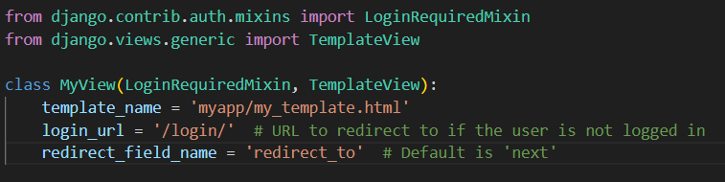
Vistas/Controladores – Patrones de Diseño II
Ahora veremos algunos patrones para mejorar nuestras Views, en particular para acceder a vistas controladas.
Django
Problema:
Algunas páginas necesitan acceso controlado, ya sea que el usuario esté autenticado, sea una cuenta de staff u otro motivo.
Mixins
Class Based View
En la clase donde abordemos Modelos profundizaremos más en el concepto de Mixins

Slide 45
Agenda
Django
Rutas
Controladores
Vistas

Slide 46
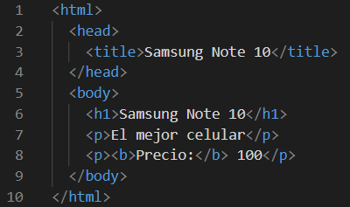
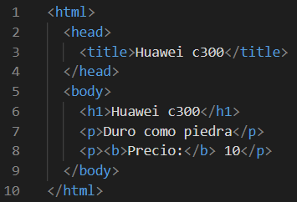
HTML Puro – El problema
Django y la gran mayoría de frameworks te permiten definir vistas compuestas de HTML puro.
Pero este es un proceso que se ha vuelto obsoleto en épocas modernas.
Definir todas nuestras vistas con HTML puro implica que por ejemplo: si tenemos 500 productos, deberíamos definir 500 vistas HTML (una por cada producto). Creo que en este punto, ya sabemos las implicaciones de mantenimiento y costos de utilizar algo como lo anterior.
Afortunadamente, la web ha ido evolucionado y ha permitido que como desarrolladores podamos definir “plantillas”.
Django

Slide 47
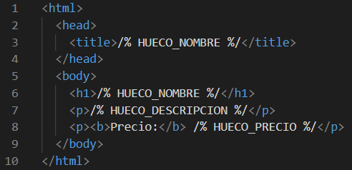
HTML Puro – El problema – II
Las plantillas son documentos estructurados, los cuales definen unos “huecos” o “marcas” que se llenarán con contenido dinámico. Ese contenido dinámico normalmente se saca basado en datos que se envían por URL, o desde código en otro lenguaje diferente a HTML, o desde una base de datos.
De esta manera, podríamos por ejemplo definir una sola plantilla para mostrar todos los 500 productos, y a esa plantilla colocarle unos “huecos” donde irán los datos propios de cada producto.
Pero el problema es que HTML puro, no permite contenido dinámico, no permite definir esos “huecos”, entonces ¿cómo crearlas?.
Django

Slide 48




Lenguajes de plantillas (Template Lenguages)
Sin importar el lenguaje o ecosistema que estes utilizando, casi con seguridad vas a encontrar números lenguajes de plantillas o librerías que permitirán definir esos “huecos” y generar ese contenido dinámico.
Un lenguaje de plantilla permite a los desarrolladores tomar datos de alguna parte e insertar esos datos en un documento estructurado.
Por ejemplo:
Con Express podemos utilizar EJS (Embedded JavaScript), que es un lenguaje de plantilla. Y con EJS podemos generar HTML puro, basado en HTML que contiene internamente JavaScript entre unas etiquetas EJS.
Con Laravel podemos utilizar Blade (lenguaje de plantilla), y con Blade podemos generar HTML puro, basado en HTML con unas etiquetas Blade.
Django

Slide 49
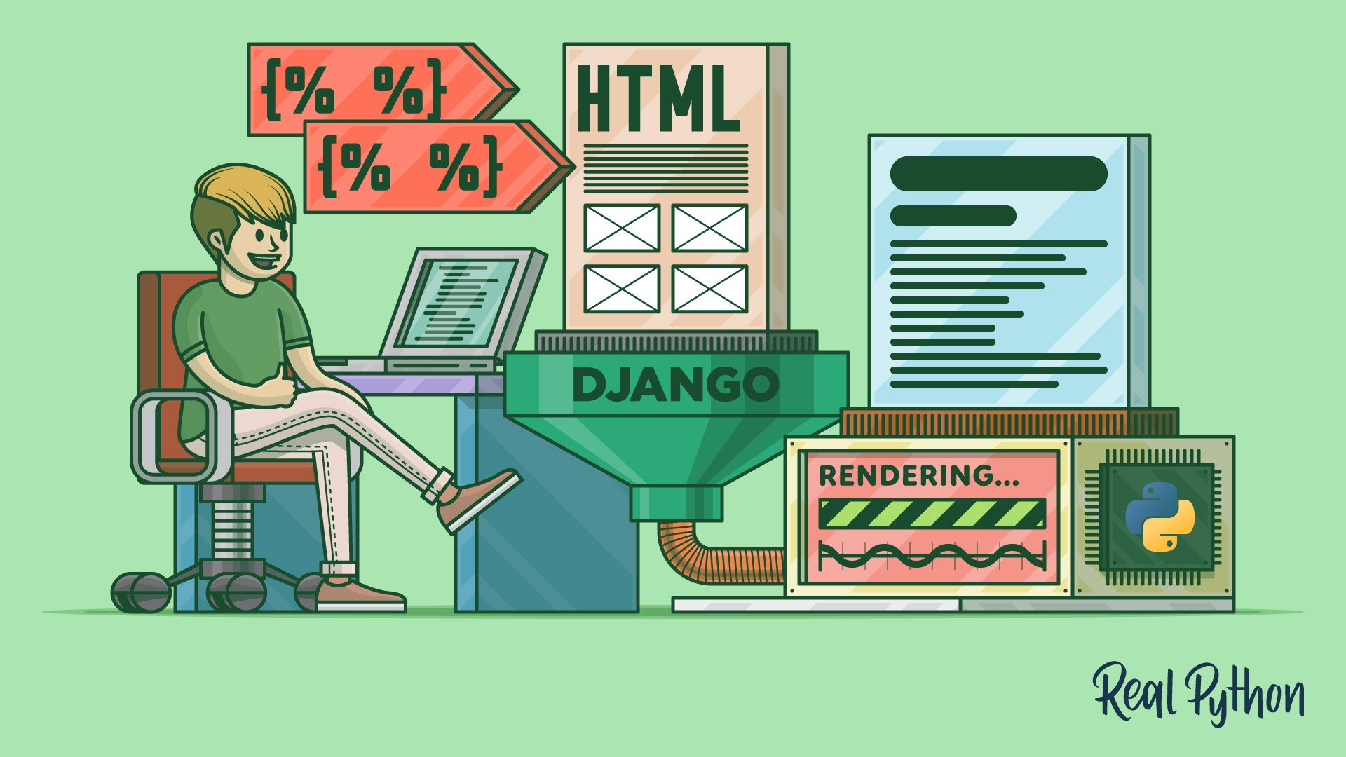
Templates/views
The Django framework efficiently handles and generates HTML web pages that are visible to the end-user dynamically.
Since most of the Django framework functions on the backend, we use Templates to provide a layout and a frontend to our projects.
So, you can expect most modern frameworks to offer a templating language.
Django offers a custom templating language.
As with other aspects of Django, the DRY principle.
Django

Slide 50
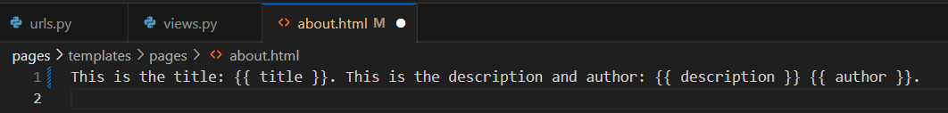
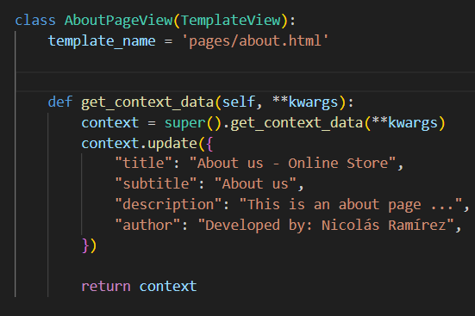
Templates/views – Template Language
A Django template is a text document or Python string marked-up using the Django template language. Its main characteristics are Variables, Tags, Filters and Comments.
Variables output a value from the context, which is a dict-like object mapping keys to value, provided in the View linked to the template.
Django
Syntax
Example
{{ variable_name }}
La manera de relacionar la View con el Template es mediante el atributo template_name. El motor de templates buscará el contexto en esta clase.
About View

Slide 51
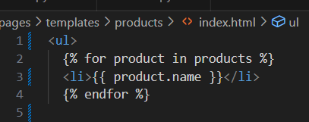
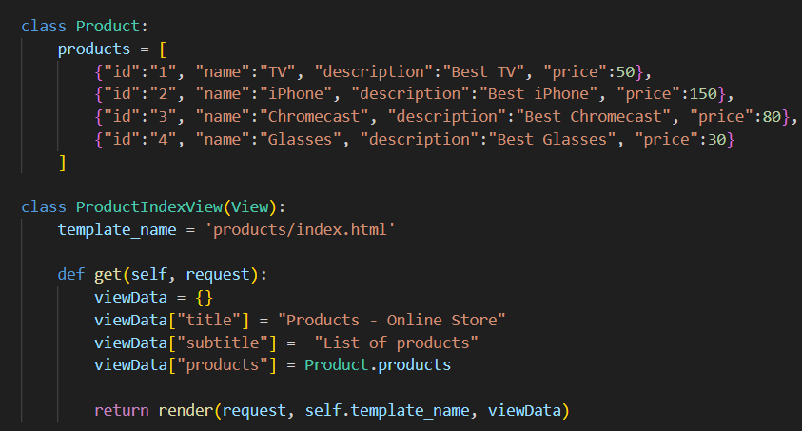
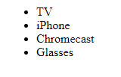
Templates/views – Template Language
Tags provide arbitrary logic in the rendering process.
A tag can output content, serve as a control structure (e.g. if or for statements) to fetch content from a database or acces to other template tags.
Django
Syntax
Example
{% tag_name %}
Product Index View

Slide 52
Templates/views – Template Language
 | Commonly used Tags
Comment | cycle | extends
if | for loop | for … empty loop
Boolean Operators | firstof | include
lorem | now | url
Django

Slide 53
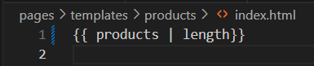
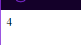
Templates/views – Template Language
Filters are used to modify the value of variables and tags.
Multiple filters can be chained in one line.
Django
Syntax
Example
{{ variable_name | filter_name }}
Product Index View

Slide 54
Templates/views – Template Language
 | Major Template Filters
add | addslashes | capfirst
center | cut | date
default | dictsort | divisibleby
escape | filesizeformat | first
join | last | length
linenumbers | lower | make_list
random | slice | slugify
time | timesince | title
unordered_list | upper | wordcount
Django

Slide 55
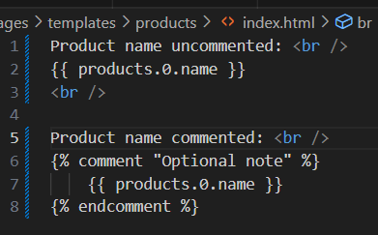
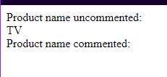
Templates/views – Template Language
Comments can be added to document your template’s code..
A comment can have a “note name”.
Django
Syntax
Example
{% comment 'comment_name’ %}
Comment body
{% endcomment %}
Product Index View
Django no ejecutará las líneas 6-8

Slide 56
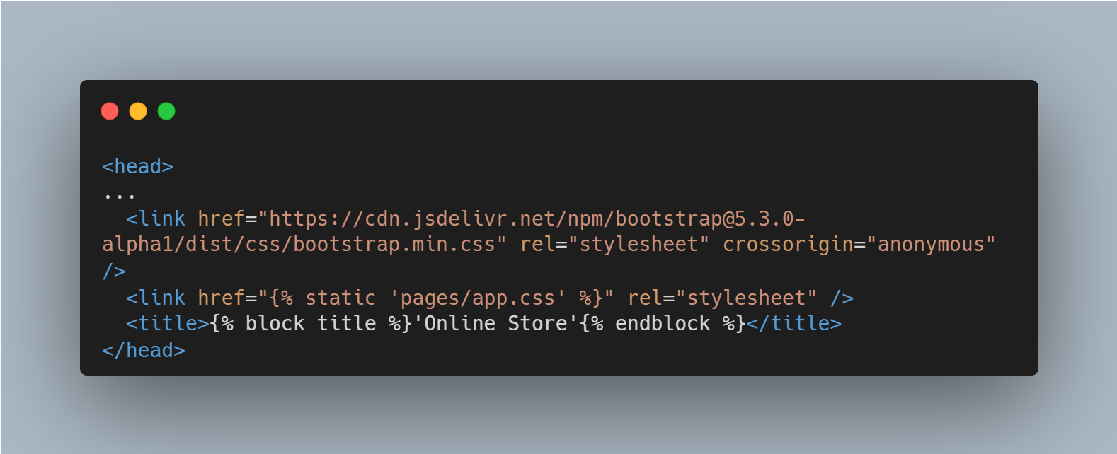
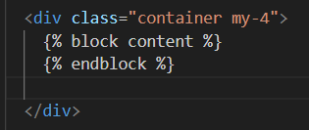
Templates/views – Herencia I
Django’s Template Language provides a structure for template inheritance that allows views to extend, modify, and include other views.
The extends tag is used for the inheritance of templates in Django.
This allows to create a base “skeleton” template and defines the blocks a child template can override.
Django
El archivo base.html define 2 secciones que serán extendidas luego por otras vistas.

Slide 57
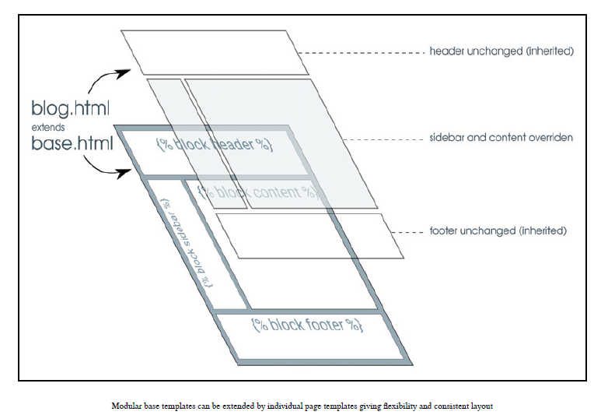
Templates/views – Herencia II
Django

Slide 58
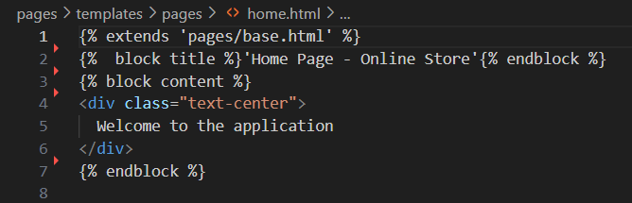
Templates/views – Ejemplo de Herencia
Aquí vemos como el template home.html hereda y extiende el template base.html y completa el contenido para las dos secciones definidas en la vista base.html
Django

Slide 59
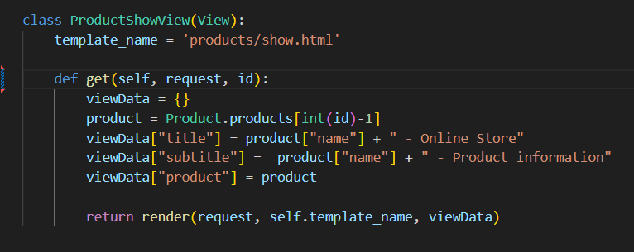
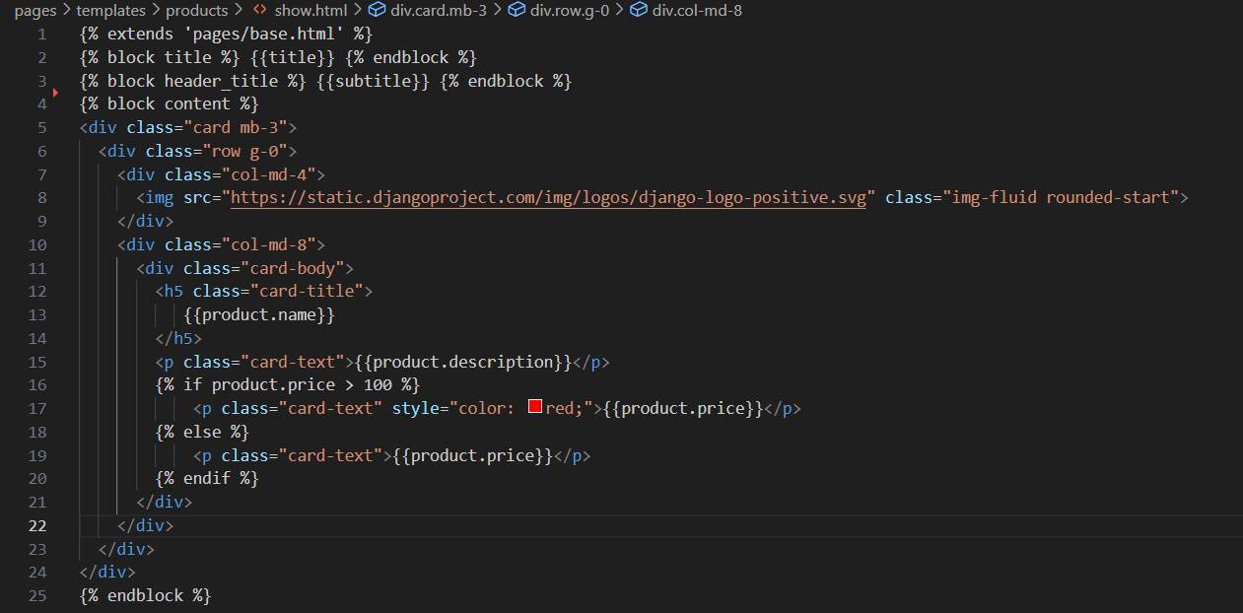
Template con datos del View
Django
Para acceder al valor de una variable, la notación variable_name.key es usada.
¿Accedemos a algún otro dato del View en este ejemplo?

Slide 60
Templates/views– Patrones de Diseño
Veamos algunos patrones para mejorar nuestras Templates, en particular para elevar la estética de nuestra barra de navegación.
Django
Problema:
Las barras de navegación deben mostrarle al usuario la página activa. Hacer este proceso manual para cada página va en contra del principio DRY.
Template-only approach

Slide 61
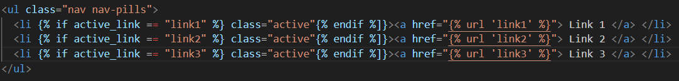
Templates/views– Patrones de Diseño
Veamos algunos patrones para mejorar nuestras Templates, en particular para elevar la estética de nuestra barra de navegación.
Django
Problema:
Las barras de navegación deben mostrarle al usuario la página activa. Hacer este proceso manual para cada página va en contra del principio DRY.
Template-only approach
Incluir o heredar esta línea en los templates necesarios
_navbar.html

Slide 62
Ejercicio
Desarrolle el siguiente tutorial, y realice las actividades propuestas.
Este tutorial proporciona una manera práctica de entender los conceptos, componentes, librerías y arquitectura básica de Django.
Cada línea que codifique y/o copie y pegue, léala en detalle, analícela, vuélvala y léala, y finalmente comprenda lo que se esta haciendo.
La próxima clase se explicará desde la teoría los elementos vistos.
Nota: para todos los tutoriales de este curso, a medida de que vaya haciendo los tutoriales, vaya anotando en una hoja las dudas, y en la clase siguiente pregunte sus dudas.
Django

Slide 63
Recapitulemos
Hasta este punto debemos saber:
¿Dónde se almacenan los controladores, vistas, y modelos en Django?
¿Para qué sirve el settings.py file?
¿Para qué sirven las rutas en Django?
¿Cómo se deben definir los controladores en Django?
¿Qué es un Template?

Slide 64
Referencias
Lim,R., Correa, D. (2022). Django 4 for the Impatient. Packt Publishing Ltd.
Martin, R. (2017). Clean Architecture: A Craftsman’s Guide to Software Structure and Design.
Lim,R., Correa, D. (2022). Beginning Django API & React
Balachandran Pillai, A. (2017). Software Architecture with Python. Packt Publishing Ltd.
Ravindran, A. (2018) Django Design Patterns and Best Practices.
Meles, A. (2022). Django 4 By Example. Packt Publishing Ltd.

